Slide 1

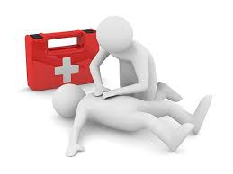
ГБУЗ « Городская поликлиника №134 ДЗМ»
Понятие о потере сознания , кровотечении, инородном теле в дыхательных путях, электротравме, ожоге, сердечном приступе, остановки сердца, основах реанимации)
Врач терапевт Центра Здоровья Левинтова Н.В.
2019год

Slide 2
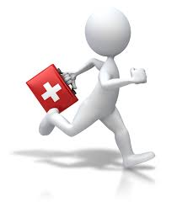
Виды медицинской помощи:
первичная медико-санитарная помощь, в том числе первичная доврачебная, первичная врачебная (ВОП, терапевты, педиатры) и первичная специализированная( врачи-специалисты);
специализированная медицинская помощь, в том числе высокотехнологичная(стационар);
скорая медицинская помощь, в том числе скорая специализированная (оказывается в экстренной или неотложной форме при заболеваниях, несчастных случаях, травмах, отравлениях и других состояниях, требующих срочного медицинского вмешательства вне медицинской организации);
паллиативная медицинская помощь в медицинских организациях (комплекс медицинских вмешательств, направленных на избавление от боли и облегчение других тяжелых проявлений заболевания, в целях улучшения качества жизни неизлечимо больных граждан).

Slide 3
l. ПОТЕРЯ СОЗНАНИЯ
обморок (синкопе)?
Эпилептический припадок?
критическое снижение уровня глюкозы крови (гипогликемия)?

Slide 4
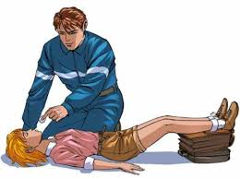
Обморок – преходящая потеря сознания, длительностью 5—22 сек (в 90% случаев) и редко до 4—5 мин.
Советы позвонившему
Первая помощь — перевод в горизонтальное положение с поднятыми ногами.
Помогите больному свободно дышать — расстегните стесняющую одежду.
Убедиться о сохранности пульса на сонных артериях
Осторожно поднесите к ноздрям больного на 0,5—1 с небольшой кусок ваты или марли, смоченной раствором аммиака (нашатырным спиртом).
При длительном отсутствии сознания — стабильное положение на боку.
Если больной перестаёт дышать, начните сердечно-лёгочную реанимацию.
Найдите те препараты, которые больной принимает, и подготовьте их к приезду бригады скорой медицинской помощи.
Не оставляйте больного без присмотра.
После восстановления сознания дать теплое сладкое питьё

Slide 5
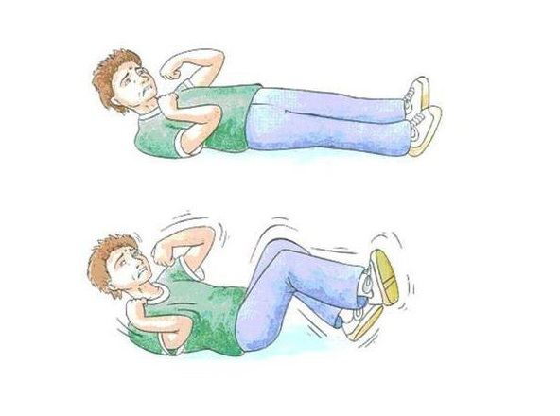
Эпилептический припадок
Эпилепсия - хроническая болезнь, обусловленная поражением головного мозга, проявляющаяся повторными судорожными или другими припадками и сопровождающаяся разнообразными изменениями личности.
Симптомы и признаки эпилептического припадка:
обычно пострадавший падает на пол без сознания, у него начинаются резкие конвульсивные движения головы, рук и ног. Может наблюдаться потеря контроля за физиологическими отправлениями. Язык прикушен, лицо бледнеет, затем становится синюшным. Зрачки не реагируют на свет. Изо рта может выделяться пена. Общая продолжительность припадка колеблется от 20 секунд до 2 минут.

Slide 6
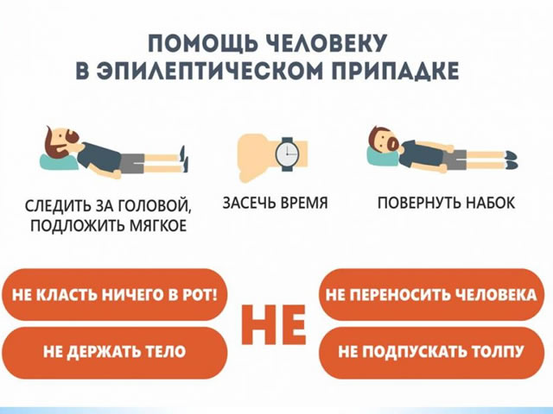
Первая помощь при эпилептическом припадке:
-Заметив, что кто-то находится на грани припадка, необходимо постараться сделать так, чтобы пострадавший не причинил себе вреда при падении.
-Освободить место вокруг пострадавшего и подложить ему под голову что-нибудь мягкое.
-Расстегнуть одежду на шее и груди пострадавшего.
-Не пытаться сдерживать пострадавшего. Если у него стиснуты зубы, не пытаться разжать челюсти. Не пытаться засунуть что-нибудь в рот пострадавшего, так как это может привести к травме зубов и закрытию дыхательных путей их отломками.
-После прекращения судорог перевести пострадавшего в безопасное положение.
-Обработать все травмы, полученные пострадавшим во время припадка.

Slide 7
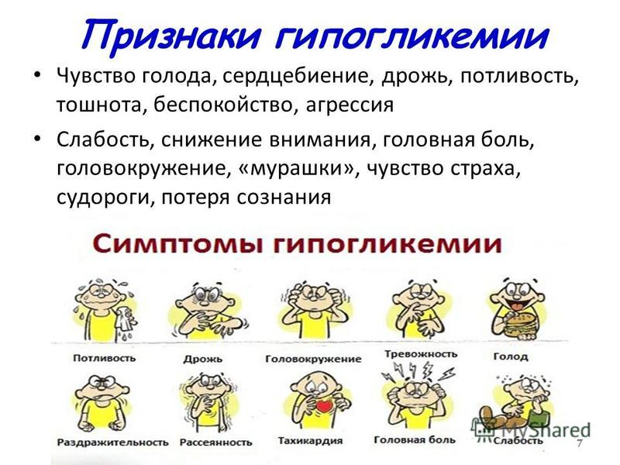
Гипогликемия-снижение глюкозы в крови

Slide 8
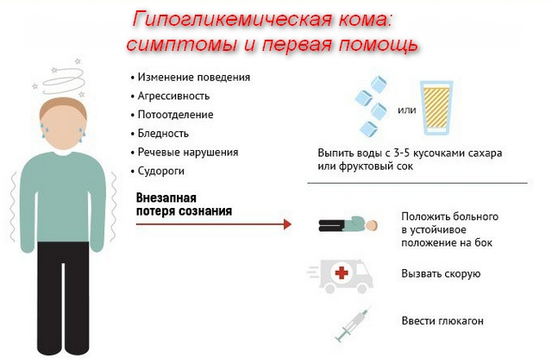

Первая помощь при гипогликемии, если пострадавший в сознании:
Придать ему расслабленное положение (лежа или сидя).
Дать пострадавшему сахарный напиток (две столовые ложки сахара на стакан воды), кусочек сахара, шоколад или конфеты, можно карамель или печенье (сахарозаменитель не помогает).
Обеспечить покой до полной нормализации состояния.
Первая помощь при гипогликемии, если пострадавший потерял сознание:
Перевести его в безопасное положение, вызвать скорую помощь и контролировать состояние, быть в готовности приступить к сердечно-легочной реанимации.

Slide 9
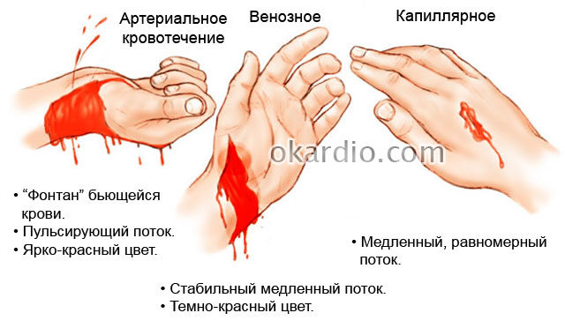
ll. КРОВОТЕЧЕНИЕ

Slide 10
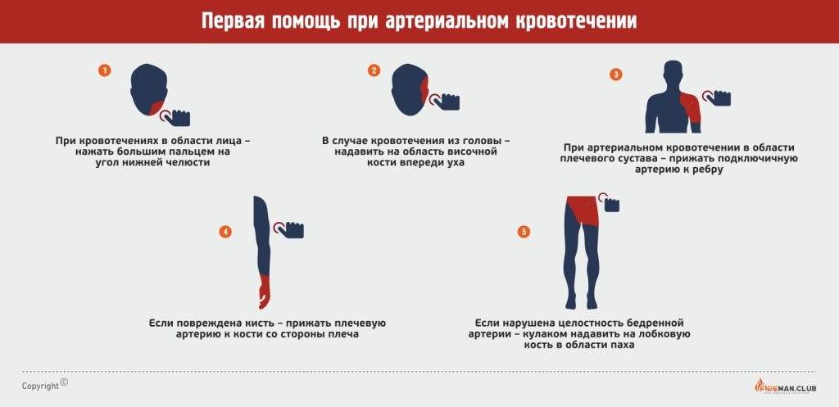
При артериальном кровотечении. Сначала артерию пережимают пальцем, для этого используют определенные точки: При кровотечениях в области лица – нажать большим пальцем на угол нижней челюсти. В случае кровотечения из головы – надавить на область височной кости впереди уха. При артериальном кровотечении в области плечевого сустава – прижать подключичную артерию к ребру. Если повреждена кисть – прижать плечевую артерию к кости со стороны плеча. Если нарушена целостность бедренной артерии – кулаком надавить на лобковую кость в области паха.
После пальцевого прижатия накладывается жгут с соблюдением правил.

Slide 11
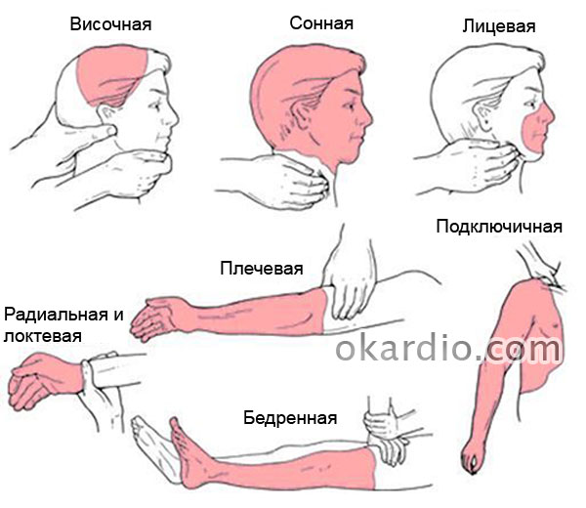

Slide 12
Правила наложения жгута
Жгут накладывается лишь для остановки артериального кровотечения, а также если в результате травмы была ампутирована рука или нога. В остальных случаях применение жгута нецелесообразно по причине высокой степени травмирования кожи и мягких тканей.
Жгут накладывается поверх одежды или под него подкладывается отрезок ткани. Это необходимо для защиты кожи. Первые два оборота нужно сделать как можно более тугими, кровь останавливают именно они, при этом перекрестие накладывается с обратной стороны артерии. Максимальная продолжительность наложения жгута в теплое время года не должна превышать 90 минут, в холодное – 60 минут. Если за это время пострадавшего нельзя доставить в больницу – жгут нужно ослабить на 10-15 минут, а артерию пережать пальцем. Затем жгут снова накладывают, на 1-2 см выше или ниже прежнего места. Время наложения жгута нужно обязательно записать и прикрепить на видное место. В современной практике принято писать время наложения жгута маркером прямо на видном месте тела.

Slide 13
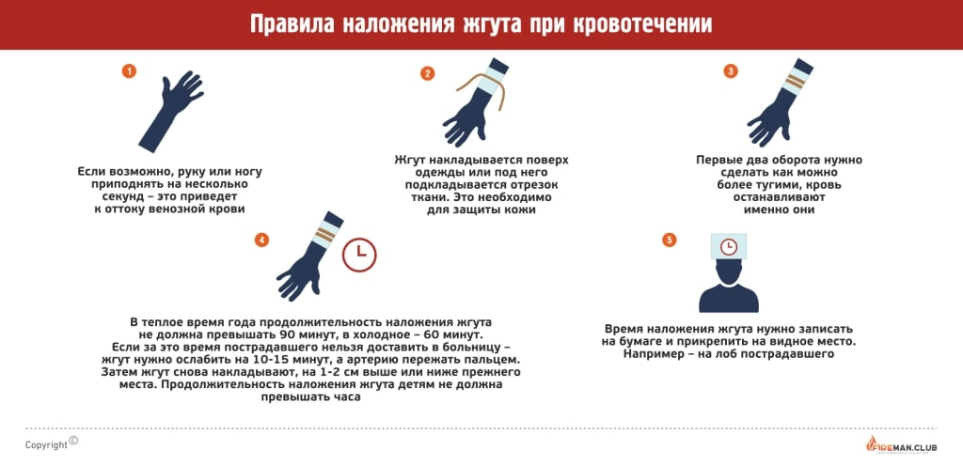
Пострадавшего доставить в ближайшую больницу.

Slide 14
Ошибки:
использование его без показаний то есть при венозном и капиллярном кровотечении;
наложение на голое тело; далеко от раны;
слабое или чрезмерное затягивание; плохое закрепление концов жгута;
отсутствие сопроводительной записки;
использование более 2 часов;
закрытие жгута повязкой или одеждой.
Если жгут наложен правильно, через время появятся характерные признаки. Конечность ниже места наложения побледнеет и станет холодной, кровотечение прекратится, а периферический пульс не будет прощупываться.

Slide 15
При венозном кровотечении
Рану закрывают несколькими слоями бинта, салфеток или любым чистым отрезком ткани.
Сверху кладут стерильную вату. Туго фиксируют все с помощью бинта, платка или отрезка ткани нужной ширины.
Для закрепления эффекта поврежденную конечность приподнимают так, чтобы она была выше тела и фиксируют.
Если наложить повязку нет возможности – рану тампонируют плотно скрученным бинтом.
К ране приложить пакет со льдом.
После этого пострадавшего нужно доставить в ближайшую больницу.
При капиллярном кровотечении
Участок кожного покрова обработать любым антисептиком.
Наложить салфетку и зафиксировать ее бинтом.

Slide 16
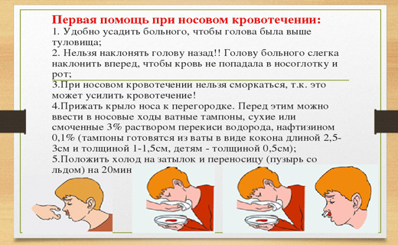

Slide 17
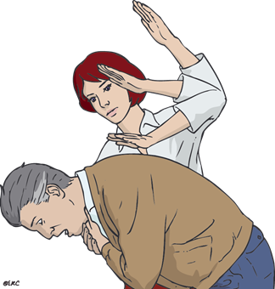
lll. ИНОРОДНОЕ ТЕЛО В ДЫХАТЕЛЬНЫХ ПУТЯХ
При обструкции с сохраненным сознанием необходимо выполнить 5 ударов по спине
• встать сбоку и несколько позади от пострадавшего;
• поддерживая пострадавшего одной рукой за грудь, второй наклонить его вперед настолько, чтобы, когда инородное тело сместится, оно выпало бы изо рта, а не опустилось глубже в дыхательные пути;
• нанести до пяти резких ударов основанием ладони в область между лопаток;
• после каждого удара проверять, не освободились ли дыхательные пути; стремиться, чтобы каждый удар был результативным, и стараться добиться восстановления проходимости дыхательных путей за меньшее число ударов.

Slide 18
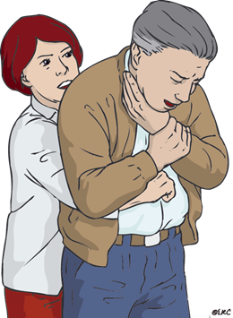
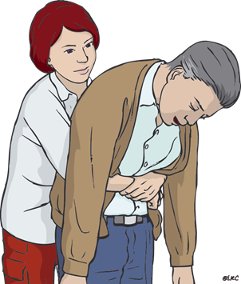
Если 5 ударов по спине оказались неэффективными, необходимо выполнить 5 толчков в область живота (прием Геймлиха):
• встать сзади от пострадавшего и обхватить его на уровне верхней части живота обеими руками;
• наклонить его туловище вперед;
• сжать руку в кулак и поместить его между пупком и мечевидным отростком грудины строго по средней линии;
• обхватить кулак кистью второй руки и сделать резкий толчок по направлению внутрь и вверх; • повторить манипуляцию до пяти раз;
• если обструкцию устранить не удалось, повторять попеременно по пять раз удары по спине и толчки в живот.

Slide 19
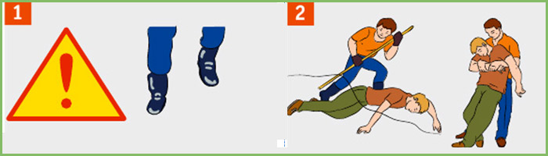
Обеспечьте свою безопасность. Наденьте сухие перчатки (резиновые, шерстяные, кожаные и т.п.), резиновые сапоги. По возможности отключите источник тока. При подходе к пострадавшему по земле идите мелкими, не более 10 см, шагами.
Сбросьте с пострадавшего провод сухим токонепроводящим предметом (палка, пластик). Оттащите пострадавшего за одежду не менее чем на 10 метров от места касания проводом земли или от оборудования, находящегося под напряжением.
Вызовите «скорую помощь».
lV. ПОРАЖЕНИЕ ЭЛЕКТРИЧЕСКИМ ТОКОМ
Обеспечьте свою безопасность. Наденьте сухие перчатки (резиновые, шерстяные, кожаные и т.п.), резиновые сапоги.
По возможности отключите источник тока.
При подходе к пострадавшему по земле идите мелкими, не более 10 см, шагами.
Сбросьте с пострадавшего провод сухим токонепроводящим предметом (палка, пластик).
Оттащите пострадавшего за одежду не менее чем на 10 метров от места касания проводом земли или от оборудования, находящегося под напряжением.
Вызовите «скорую помощь».

Slide 20
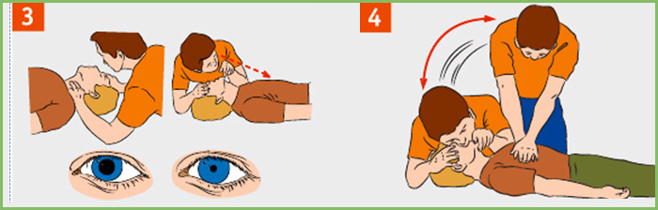
Определите наличие пульса на сонной артерии, реакции зрачков на свет, самостоятельного дыхания.
При отсутствии признаков жизни проведите сердечно-легочную реанимацию.

Slide 21
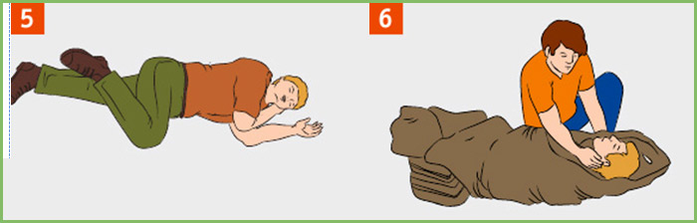
При восстановлении самостоятельного дыхания и сердцебиения придайте пострадавшему устойчивое боковое положение.
Если пострадавший пришел в сознание, укройте и согрейте его.
Следите за его состоянием до прибытия медицинского персонала, может наступить повторная остановка сердца.

Slide 22
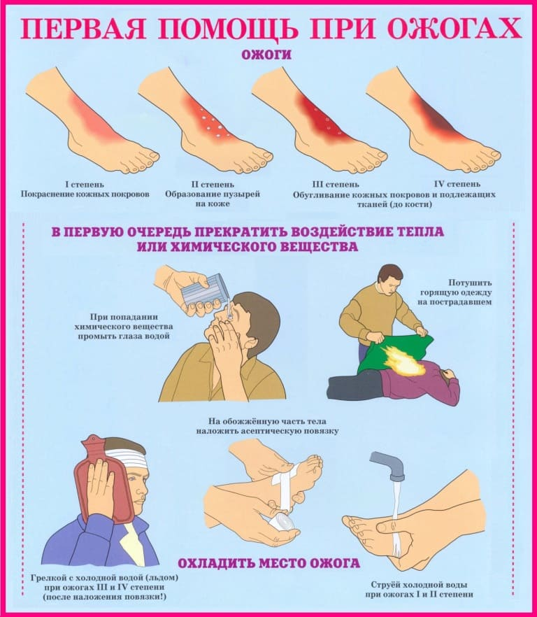
V.

Slide 23
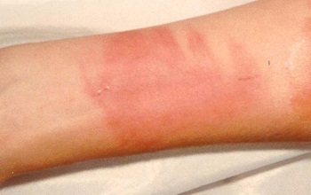
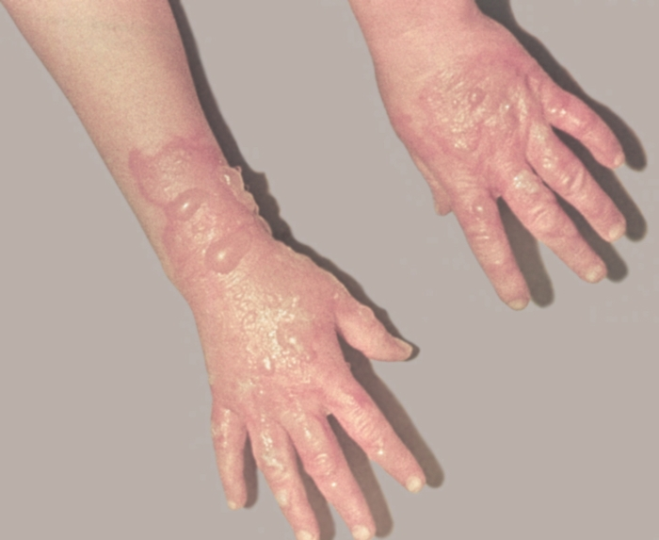
Алгоритм и порядок оказания первой помощи при ожоге I и II степени:
Устраните фактор, спровоцировавший ожог. Если горит одежда – облейте пострадавшего водой или оберните плотной тканью.
Обработайте ожог слабым раствором перманганата калия.
Наложите поверх повреждения бинт или чистую ткань. В случае боли можно дать обезболивающее.
В случае появления признаков инфицирования – развития отеков, гнойные выделения, повышение температуры тела, обратитесь к врачу.
При нормальном течении кожа восстановится самостоятельно.

Slide 24
Действия при ожоге 3 степени:
Оцените состояние пострадавшего – пульс, дыхание, ответная реакция на внешние раздражители.
Позвоните в «скорую помощь».
Положите на обожженный участок тела чистую ткань, смоченную в холодной воде.
При ожоге пальцев постарайтесь снять с них кольца (если имеются), изолируйте пораженный палец от здорового.
Для профилактики ожогового шока дайте обезболивающее и обильное питье.
Не прекращайте наблюдение за состоянием пострадавшего до прибытия бригады скорой помощи.
Особое внимание уделяйте поведению, пульсу и дыханию.
Действия при ожогах IV степени:
Уберите источник ожога.
Вызовете бригаду СМП. Оцените состояние пострадавшего.
Снимите с него одежду, за исключением участков, прилепившихся к коже.
Оберните пострадавшего одеялом, курткой или чем-то подобным, чтобы не допустить потерю тепла, которая при ожоге IV степени опасна. Примите меры по предупреждению ожогового шока – дайте любое сильное обезболивающее или комбинацию одной таблетки димедрола с двумя таблетками анальгина.
Дайте обильное питье.

Slide 25
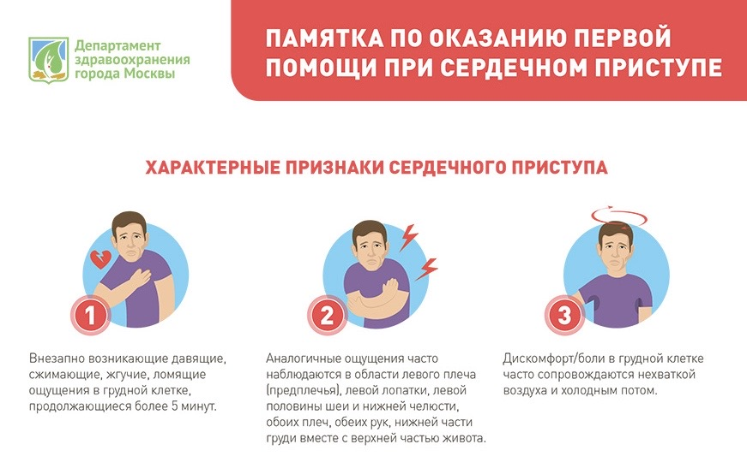
Vl.СЕРДЕЧНЫЙ ПРИСТУП?

Slide 26
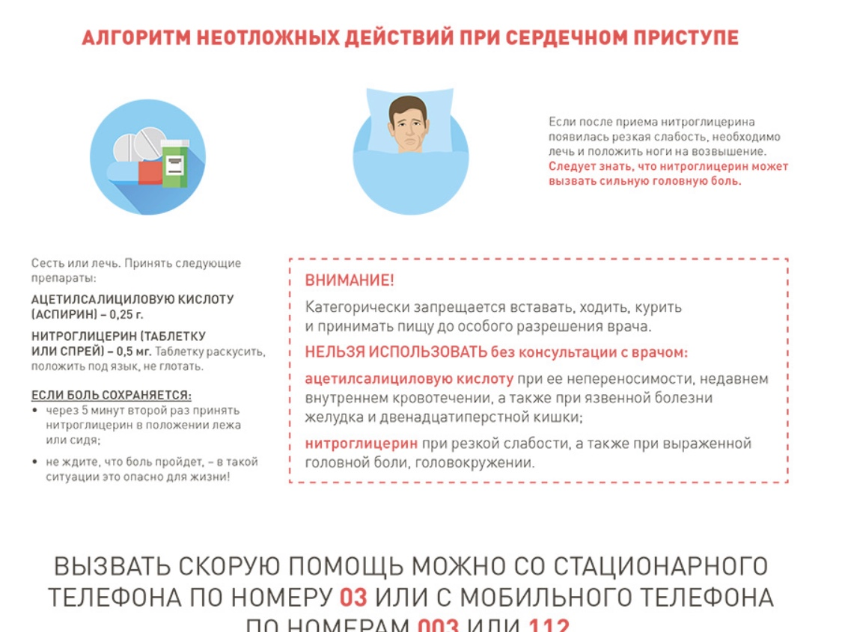

Slide 27

Vll. ВНЕЗАПНАЯ ОСТАНОВКА СЕРДЦА

Slide 28
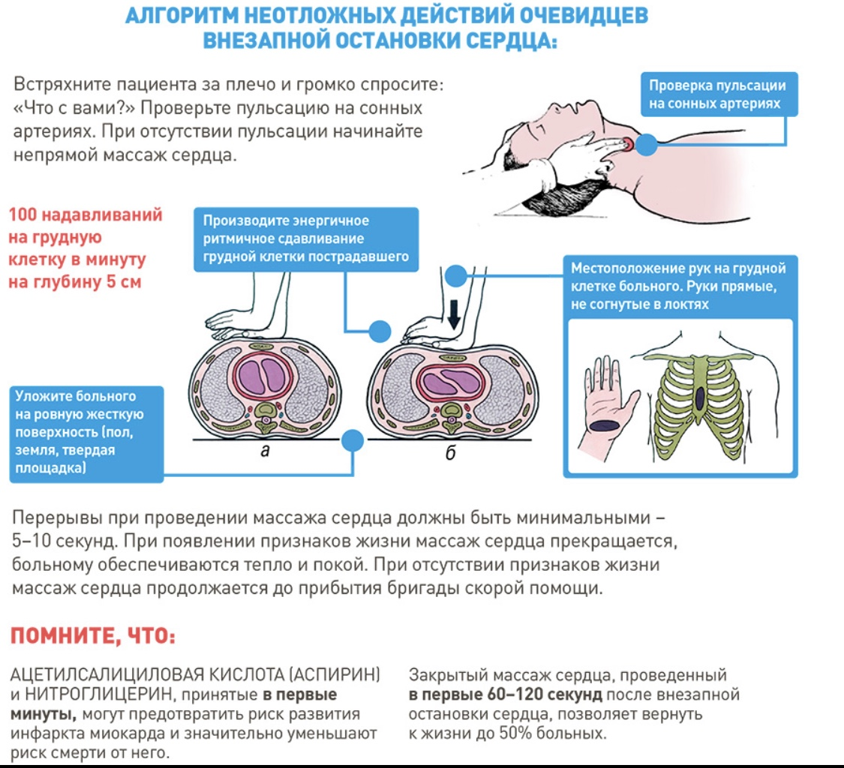

Slide 29
ПРИЗНАКАМИ ОСТАНОВКИ КРОВООБРАЩЕНИЯ ЯВЛЯЮТСЯ:
ОТСУТСТВИЕ СОЗНАНИЯ
ОТСУТСТВИЕ НОРМАЛЬНОГО ДЫХАНИЯ ИЛИ АГОНАЛЬНОЕ ДЫХАНИЕ
-ОТСУТСТВИЕ ПУЛЬСА НА СОННОЙ АРТЕРИИ

Slide 30
«Азбука» элементарной реанимации
1.Проверить у пострадавшего наличие пульса на сонной артерии.
2.Проверить наличие дыхания.
3.Уложить пострадавшего на спину на твердую поверхность, расстегнуть одежду, стесняющую грудь, обеспечить свободную проходимость дыхательных путей.
4.Встать рядом с пострадавшим на колени.
5.Если нет пульса на сонной артерии и дыхания, срочно приступить к реанимации, начать делать искусственное дыхание и непрямой массаж сердца.
6.Проводить реанимацию до прибытия врачебной помощи.

Slide 31
Сердечно-легочная реанимация

